Slide 1
Ingénierie du trafic
Cours 5.2 : Analyse de la capacité et du niveau de service (LOS) – 1

Slide 2
Objectifs d’apprentissage
À la fin de ce cours, les étudiants devraient être capables de :
Définir les infrastructures à écoulement non interrompu et décrire leurs caractéristiques
Expliquer le concept de capacité routière et les facteurs qui l’influencent
Définir le niveau de service (LOS) et interpréter les niveaux LOS A–F
Identifier les mesures d’efficacité (MOEs) pour différents types d’infrastructures
Discuter les limites du LOS comme indicateur de performance

Slide 3
Plan du cours
Introduction
Processus de détermination du LOS
Étape 1 – Conditions de base
Étape 2 – Détermination de la vitesse en écoulement libre (FFS)
Étape 3 – Détermination du débit d’analyse
Étape 4 – Mesure(s) de service et LOS
Référence principale :
Roger P. Roess; Elena S. Prassas; William R. McShane, Traffic Engineering, 5th edition, Pearson, 2019 (Chapter 13, pp 275-284)

Slide 4
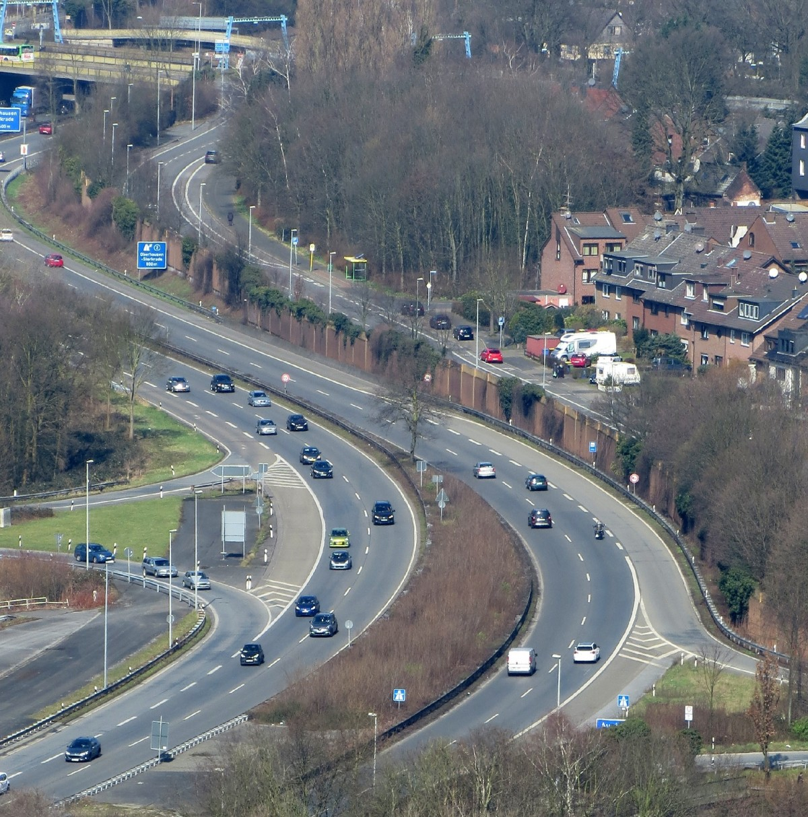
Introduction
L’analyse du niveau de service (LOS) est utilisée pour décrire la qualité de fonctionnement d’une infrastructure routière.
Pour les infrastructures à écoulement non interrompu, comme les autoroutes et les routes multivoie, le LOS est principalement déterminé à partir de :
    Vitesse
    Débit
    Densité
    Rapport volume/capacité
La détermination du LOS suit une procédure systématique étape par étape.

Slide 5

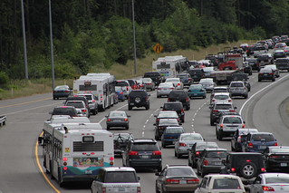
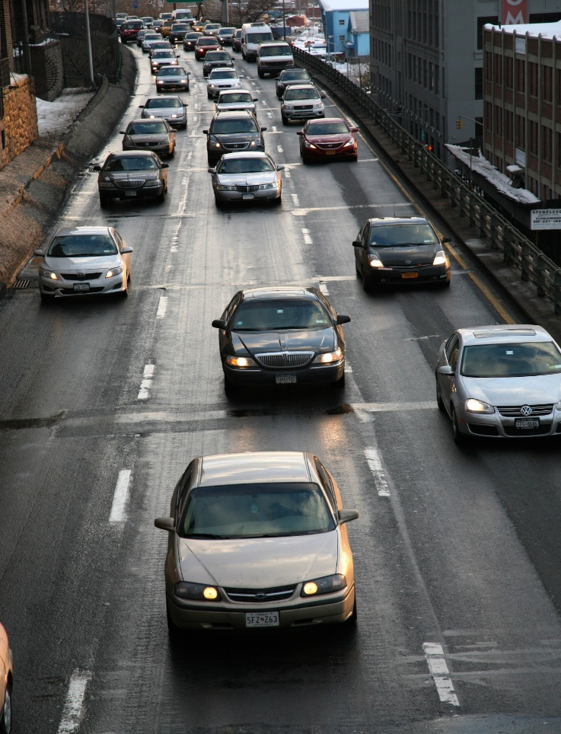
Introduction
Comment déterminer systématiquement le LOS des flux de trafic suivants ?
Figure -1
Figure -2
Figure -3

Slide 6
Processus de détermination du LOS
La procédure de base de détermination du LOS pour les infrastructures à écoulement non interrompu comprend :
    Spécifier les conditions routières de base et la capacité
    Déterminer la vitesse en écoulement libre (FFS)
    Déterminer le débit d’analyse
    Calculer la ou les mesures de service et déterminer le LOS

Slide 7
Processus de détermination du LOS
Étape 1 – Conditions de base
Les conditions routières de base comprennent des caractéristiques géométriques telles que :
    Largeur de voie
    Dégagement latéral
    Largeur d’accotement
    Fréquence des accès
    Conditions de terrain (plat/vallonné/montagneux)
  Ces facteurs influencent fortement la vitesse d’exploitation et la capacité.

Slide 8
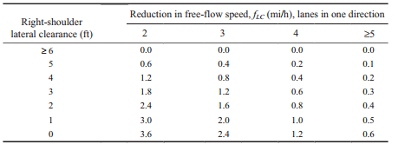
Processus de détermination du LOS
Étape 1 – Conditions de base
Source : Principles of Highway Engineering and Traffic Analysis, 5th Edition, (PP 185)

Slide 9
Processus de détermination du LOS
Étape 1 – Conditions de base
Les facteurs du flux de trafic dans les conditions de base supposent
    Voitures particulières uniquement
    Aucun véhicule lourd (camions, autobus, véhicules récréatifs)
    La population de conducteurs est majoritairement familière de la route
    Lorsque le trafic réel diffère, des facteurs d’ajustement doivent être appliqués.

Slide 10
Processus de détermination du LOS
Étape 1 – Conditions de base
Le segment routier atteint sa capacité maximale uniquement lorsque :
    Les conditions routières respectent les normes de base
    Les conditions du flux de trafic respectent les normes de base
    Améliorer les conditions au-delà des valeurs de base n’augmente pas la capacité.
    Des conditions restrictives inférieures aux valeurs de base réduisent la capacité.
    Exemple: voie width above 12 ft does not increase capacité, but voie width below 12 ft reduces capacité.

Slide 11
Processus de détermination du LOS
Étape 1 – Conditions de base
Exemple : les conditions de base pour les segments autoroutiers comprennent
    Voies de 12 ft
    Dégagement latéral d’accotement droit de 6 ft
    Dégagement de terre-plein central de 2 ft
    Voitures particulières uniquement
    More than 5 voies par direction (urbain case)
    Espacement des échangeurs d’au moins 2 miles
    Terrain plat (pentes ≤ 2 %)
    Population de conducteurs familiers de la route

Slide 12
Processus de détermination du LOS
Étape 2 – Détermination de la vitesse en écoulement libre (FFS)
La vitesse en écoulement libre (FFS) est définie comme la vitesse moyenne du trafic lorsque la densité tend vers zéro.
La FFS dépend de :
    Géométrie de la chaussée
    Points d’accès
    Complexité de l’environnement de conduite
    Limite de vitesse et comportement des conducteurs

Slide 13
Processus de détermination du LOS
Étape 2 – Détermination de la vitesse en écoulement libre (FFS)
Deux méthodes permettent de déterminer la FFS
  Mesure directe sur le terrain (préférée)
  Méthode d’estimation
    Commencer par la vitesse de base en écoulement libre (BFFS)
    Appliquer les facteurs d’ajustement liés aux caractéristiques routières
  La BFFS représente la vitesse en écoulement libre dans des conditions idéales.

Slide 14
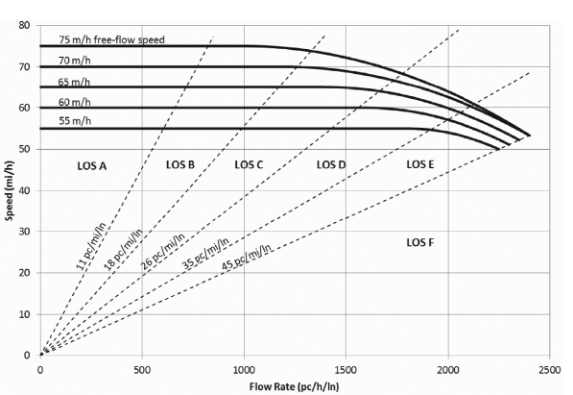
Processus de détermination du LOS
Étape 2 – Détermination de la vitesse en écoulement libre (FFS)
  La BFFS représente la vitesse en écoulement libre dans des conditions idéales.
Source : Principles of Highway Engineering and Traffic Analysis, 5th Edition, (PP 182)

Slide 15
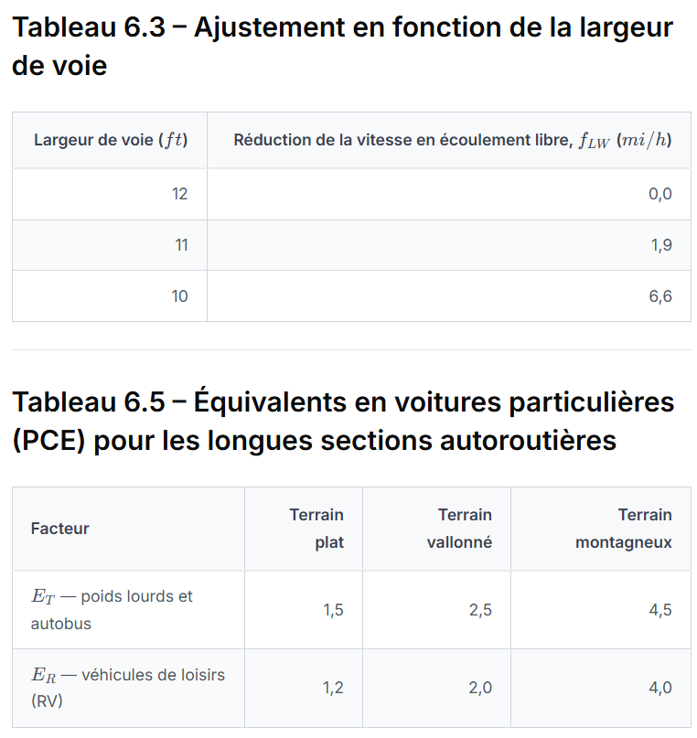
Processus de détermination du LOS
Étape 2 – Détermination de la vitesse en écoulement libre (FFS)
Source : Principles of Highway Engineering and Traffic Analysis, 5th Edition, (PP 184, 187)

Slide 16
Processus de détermination du LOS
Étape 3 – Détermination du débit d’analyse
Le volume le plus élevé sur une période de 24 heures doit être ajusté pour tenir compte de
  la variation temporelle de la demande de trafic pendant l’heure d’analyse,
  les effets des véhicules lourds et
  les caractéristiques de la population de conducteurs
  Par conséquent, V est converti en débit équivalent en voitures particulières

Slide 17
Processus de détermination du LOS
Étape 4 – Mesure(s) de service et LOS
Après avoir déterminé :
    Vitesse en écoulement libre (FFS)
    Débit d’analyse (vp)
Calculer la mesure de service (MOE), par exemple :
    Densité (autoroutes)
    Vitesse
    Rapport v/c
  Déterminer ensuite le LOS à l’aide de tableaux ou de graphiques de critères LOS.

Slide 18
Références complémentaires
Transportation Research Board (TRB). Highway Capacité Manual, Washington, DC: The National Academies Press, 2010.
https://www.youtube.com/watch?v=V3bEdLs_8pE&t=385s
https://www.sciencedirect.com/science/article/pii/S2352146516305324

